Slide 1

Bootcamp Accenture Residência de Software 2021.2
Instituição: UNIT Universidade Tiradentes Curso: Análise e Desenvolvimento de Sistemas Instrutor: Júlio César Vieira Ferreira Turma: 4º Período - Noite
Grupo: Auriclecio Marques Pereira Arthur de Oliveira Ávila Edson Ramos da Silva Filho

Slide 2
Desafio
Com a problemática da pandemia instaurada pelo Coronavírus, as empresas, após início gradual das atividades presenciais perceberam que suas instalações físicas, como salas e escritórios, eventualmente podiam encontrar-se com quantidade de funcionários acima do permitido pelo protocolo de convivência e sanitário definido pela OMS, ou com quantidades bem abaixo. Ambas as situações são indesejadas pelas empresas gerando transtornos, como ociosidade dos espaços físicos, deslocamento desnecessário de funcionários para o trabalho, ou mesmo, paliativos com permuta de funcionários entre salas e setores.

Slide 3
Solução
Desenvolver uma plataforma que gerencie os agendamentos das salas das empresas de forma que os problemas citados anteriormente possam ser evitados. A aplicação deve ser intuitiva e controlar todo o fluxo de alocações dos funcionários entre salas, departamentos e dias da semana, conforme regras de negócio definidas pela empresa utilizadora da ferramenta e pelos protocolos de convivência e sanitários definidos pela OMS.

Slide 4
Regras de Negócio
→ Somente será permitido ao funcionário realizar no máximo 02 (dois) agendamentos por semana;
→ Será limitada a quantidade de colaboradores em até um funcionário por 3,14m² da área da sala, conforme orientação do protocolo de convivência e sanitário da OMS;
→ Cada agendamento cadastrado terá validade até às 18:00h de cada dia útil, sendo excluído da aplicação após este horário;
→ Somente será permitido ao funcionário agendar uma sala do departamento ao qual ele pertence.

Slide 5
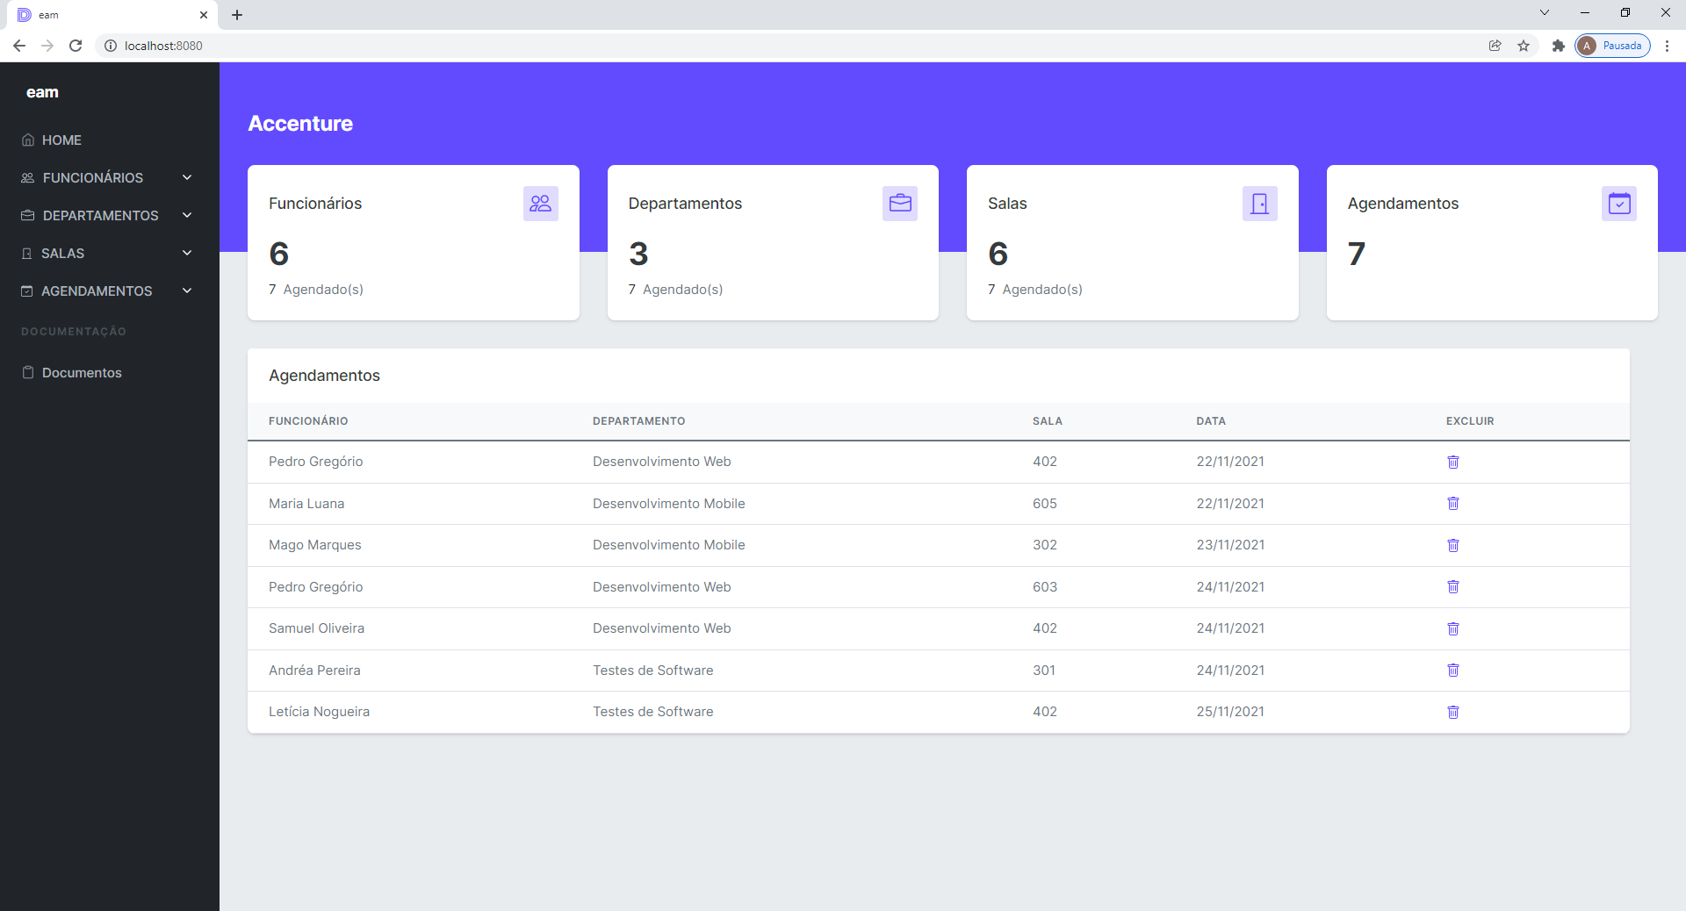
eam Employee Access Manager

Slide 6








Tecnologias e Ferramentas
Existem três novas categorias, quatro categorias com alterações de nomenclatura e escopo e alguma consolidação no Top 10 para 2021.

Slide 7
Dificuldades
→ Diferentes níveis de conhecimento técnico dos componentes do grupo;
→ Diferentes níveis de comprometimento dos componentes do grupo;
→ Pouco tempo para estudar, entender e absorver as novas tecnologias.

Slide 8
Apresentação da aplicação
Vídeo

Slide 9
Obrigado

